Slide 1
Hito 0
Grupo 04
JODAS errantes
Javier Meitín Moreno | Óscar Maya Jiménez
David Rodríguez Gómez | Adrià Carreras Bagur | Sebastián Sánchez-Hombría

Slide 2
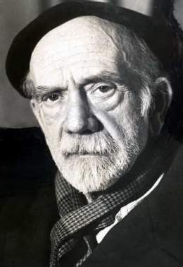

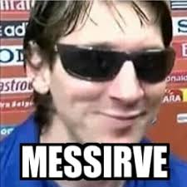
Autor y obra
Pío Baroja y Nessi ⇒ La dama errante
La realidad es objetiva ⇒ La novela es descriptiva
Doctor Aracil y su hija María ⇒ involucrados en un atentado anarquista
Ambientación ⇒ España decadente y “en ruinas”
Pío Baroja y Nessi ⇒ La dama errante
La realidad es objetiva ⇒ La novela es descriptiva
Doctor Aracil y su hija María ⇒ involucrados en un atentado anarquista
Ambientación ⇒ España decadente y “en ruinas”

Slide 3

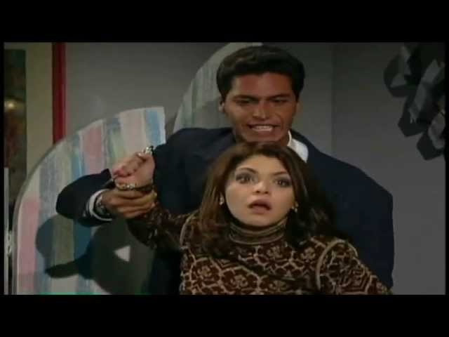
¿Cómo lo vamos a adaptar?
El jugador ⇒ Brull (el terrorista)
Obstáculos ⇒ La Policía
Misión ⇒ Poner la bomba y huir
No buscamos polémica
El jugador ⇒ Brull (el terrorista)
Misión ⇒ Poner la bomba y huir
Obstáculos ⇒ La Policía
No buscamos polémica

Slide 4
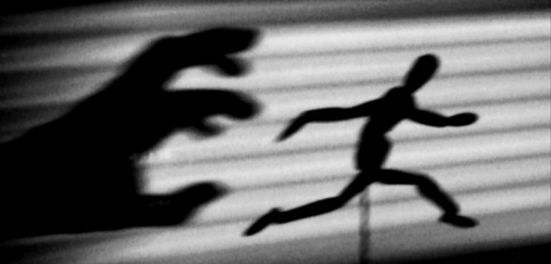
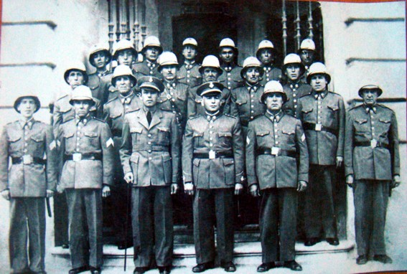
Mecánicas
Juego top-down de sigilo + acción 2D
Movimiento en 8 direcciones
¡Cuidado con los policías y los civiles!
¡Planifica, escóndete y escapa!
Juego top-down de sigilo + acción
Movimiento en 8 direcciones
¡Cuidado con los policías y los civiles!
¡Planifica, escóndete y escapa!

Slide 5


Dinámicas
Amplia variedad de objetos
Diferentes fases dentro del nivel
Logros de mucha dificultad
Muchas formas de escapar
Rejugable y dinámico
Amplia variedad de objetos.
Logros de mucha dificultad.
Muchas formas de escapar.
Diferentes fases dentro del nivel
Rejugable y dinámico

Slide 6
¡Gracias por vuestra atención!
¿Alguna pregunta?

